Slide 1
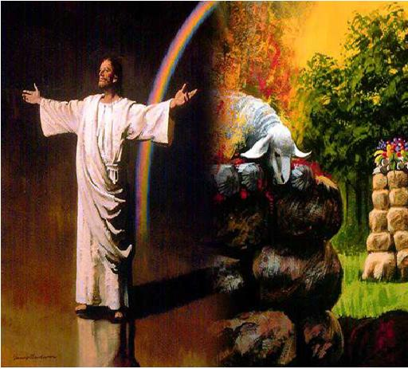
Lección 07
15 de noviembre 2025
LEALTAD SUPREMA: ADORACIÓN EN MEDIO DE LA GUERRA
TEXTO CLAVE: Mateo 6:33
Escuela Sabática – 4° Trimestre de 2025

Slide 2
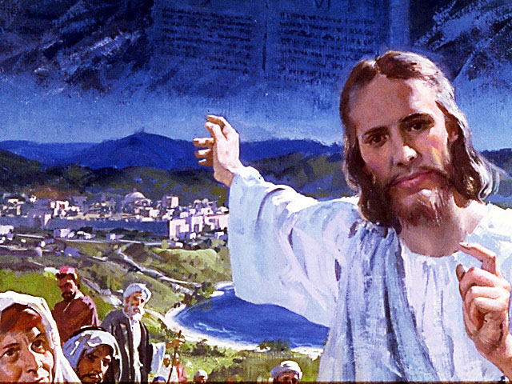
I. OBJETIVO: ¿Qué enseñar y aprender?
Aprendamos a ser un discípulo, que adora a Dios en toda circunstancia.
APRENDIZAJE POR NIVELES:
SABER: Entender, sobre la lealtad y adoración a Dios.
SENTIR: El deseo de ser leal a Dios.
HACER: La decisión de ser leal a Dos y adorarle siempre.

Slide 3

II. MOTIVAR: ¿Cómo motivar y cómo enseñar?
Con preguntas motivadoras, presentando necesidades y casos de la vida:
¿Es importante priorizar a Dios y circuncidar nuestro corazón?
¿Qué simboliza la pascua y la cena del Señor para nosotros?
¿Qué prácticas espirituales equivalen en la actualidad al altar a Dios?

Slide 4
III. EXPLORA: 1.¿Es importante priorizar a Dios y circuncidar nuestro corazón? Mateo 6:33; Josué 5:7
Es muy importante poner en primer lugar los asuntos de Dios, y circuncidar nuestro corazón. ¿Qué es circuncidar el corazón? (Jer. 4:4)
“Es un compromiso interior de arrepentimiento, fe y consagración a Dios, que no es físico, sino realizado por el Espíritu Santo y simbolizado en el nuevo nacimiento.” (Col. 2:11, 12)
“Actualmente, entienden el bautismo como un símbolo de participar figuradamente en la muerte, sepultura y resurrección de Cristo y también como símbolo de pertenecer al pueblo del Nuevo Pacto de Dios en lugar de circuncisión (Col. 2:11, 12)” (GEB 79)

Slide 5
2. ¿Qué simboliza la pascua y la cena del Señor para nosotros? Josué 5:10; Mateo 26:26- 29
“Pascua, simboliza la liberación del primogénito. Sacrificaban al cordero en lugar del primogénito israelita. Y en segundo lugar la liberación de la esclavitud al pueblo de Israel.” (GEB 79)
“El ritual de la pascua se instituyó la noche en que Israel salió de Egipto. La sangre del cordero, sacrificado antes de la puesta del sol, se utilizó para marcar los postes de la puertas de los israelitas para evitar la muerte de los primogénitos. (Éxo. 12:12,13)”
“Jesús instituyó la Cena del Señor durante la pascua. La Cena del Señor reemplazó a la pascua, y simboliza la sangre derramada para redimir.” (GEB 80)
Notes:
GEB

Slide 6
3. ¿Qué prácticas espirituales equivalen en la actualidad al altar a Dios? Josué 8:30, 31; Romanos 12:1
Al principio el altar a Dios se hacía de piedras enteras, era el lugar de adoración donde se presentaban sacrificios. En la actualidad es el lugar de adoración donde presenta el cristiano su ser a Dios, cantando o en oración. (Rom. 12:1; Stg. 5:13)
“El altar era una parte crucial del sistema ritual del Antiguo Testamento y desempeñó un papel importante en la adoración durante los tiempos patriarcales.” (GEB 80)
“El calvario fue el altar supremo, donde el Cordero de Dios fue ofrecido de una vez para siempre, para la salvación de la humanidad.”(Id)

Slide 7
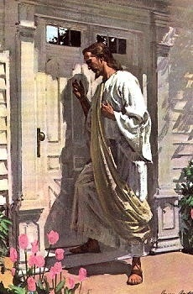
IV. APLICA: ¿Qué debo sentir al recibir estos conocimientos?
El deseo de poner a Dios en primer lugar en nuestra vida y adorarla entregando nuestro ser.
¿Deseas adorar a Dios Creador?
¿Cuál es tu decisión?
V. CREA: ¿Qué haré para compartir esta lección la próxima semana? Crear oportunidades y compartir sobre priorizar los planes de Dios. Amén

Slide 8
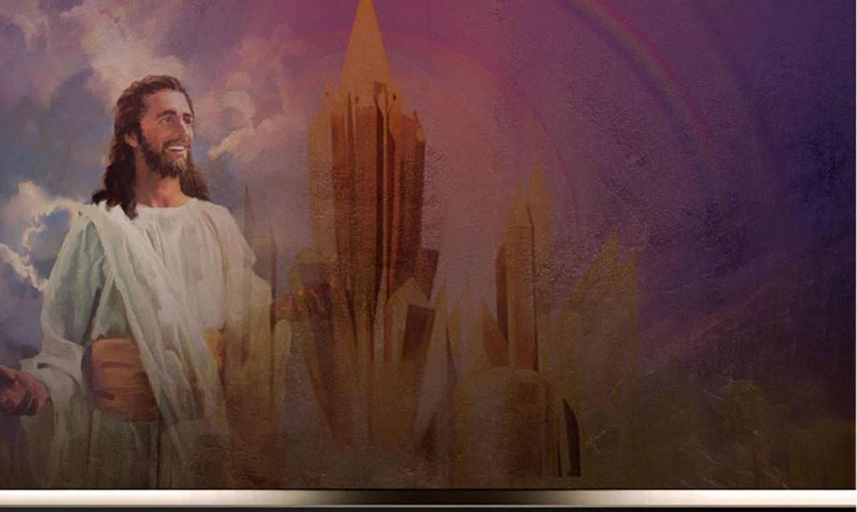

Créditos
DISEÑO ORIGINAL
Lic. Alejandrino Halire Ccahuana
http://decalogo-janohalire.blogspot.com/p/escuela-sabatica.html
Distribución
Recursos Escuela Sabática ©
Para recibir las próximas lecciones inscríbase enviando un mail a:
www.recursos-biblicos.com
Asunto: Lecciones en PowerPoint
RECURSOS BÍBLICOS
Recursos gratuitos
https://www.recursos-biblicos.com/2014/04/resumen-de-la-leccion-de-escuela-sabatica-para-segundo-trimestre-2014.html
https://es.slideshare.net/ahalirecc
Recursos
Escuela Sabática

